Slide 1
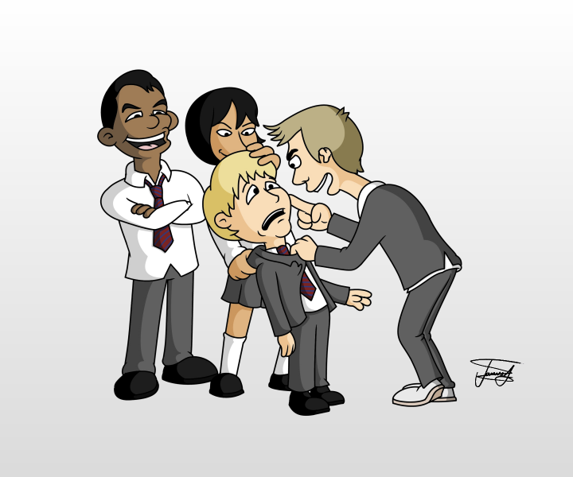
AKRAN ZORBALIĞI

Slide 2
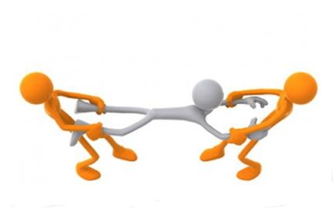
ZORBALIK NEDİR ?
Güç kullanarak, korkutarak, tehdit veya zorlama ile başkaları üzerinde baskı ve üstünlük kurmak anlamına gelir. Bu davranışlar sıklıkla tekrarlanıp ve alışkanlık haline geldiğinde zorbalık olarak adlandırılmalıdır.
ZORBA; zorbalık davranışı yapan kişiyi tanımlar.
Zorbaların zorbalık yaptığı kişilere ise MAĞDUR denir.

Slide 3
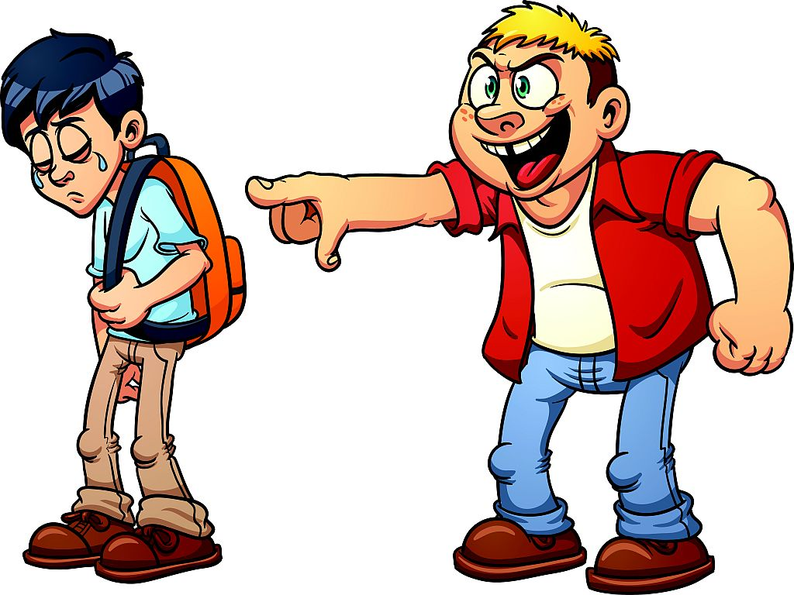
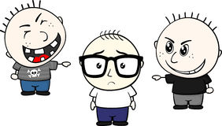
AKRAN ZORBALIĞI NEDİR?
Güçlü durumdaki bir öğrencinin, kendi kazancı veya keyfi için, daha güçsüz olanlara karşı sıkıntı vermek niyeti ile fiziksel, duygusal, sosyal ya da sözel olarak tekrarlayan saldırılarıdır.
Bir ya da birden fazla öğrencinin bir başka öğrenciye (mağdura) sürekli olarak olumsuz eylemlerde bulunmasıdır.

Slide 4
ZORBALIK TEMELDE 2 KATEGORİYE AYRILIR :
Doğrudan zorba davranış
Yumruklama, dürtme, itme, vurma
Dolaylı zorbalık davranışı
Reddetme, kabul etmeme, şantaj
Bağırma, ısırma, tükürme
Küfür ya da hakaret etme, tehdit etme
Utanç verici veya zalimce şakalar yapma
Din, sosyal imkansızlıklar, maddi durum ya da sosyal statüyle alay etme, şaka yapma
Nefret dolu bakma,
Küfür içeren el kol hareketleri yapma
Hakaret edici ya da küçük düşürücü notlar yazma
Zarar verici söylenti ya da dedikodu yayma
Kendi çıkarları için arkadaşlarını kullanma
Web sitelerinde karalayıcı yazılar yazma
Yokmuş gibi davranma
Gruptan dışlama

Slide 5
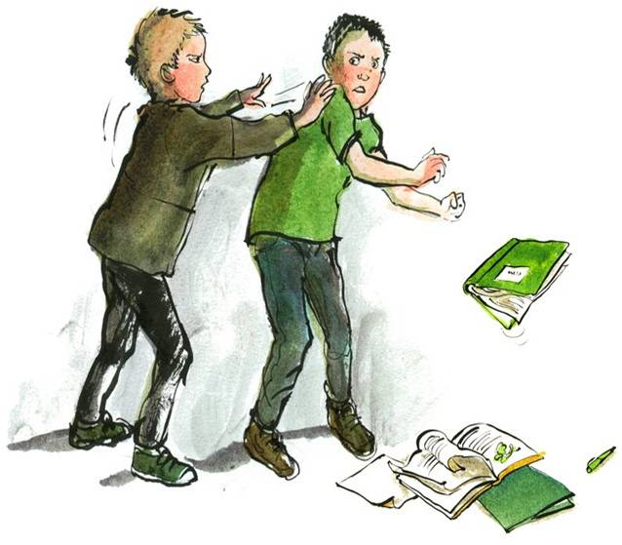
Bir Sözün ya da Eylemin Zorbalık Olarak Adlandırılması İçin !
Taraflar arasındaki güç dengesinin eşit olmaması gerekir.
Mağdurun bu söz ve eylemlerden rahatsız olması ve kendini koruyamayacak durumda olması gerekir.
Süreklilik özelliği taşıması gerekir.
Kasıtlı yapılıyor olması gerekir.

Slide 6
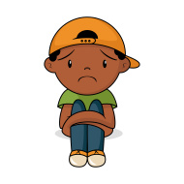
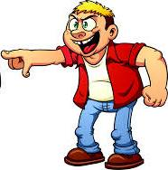
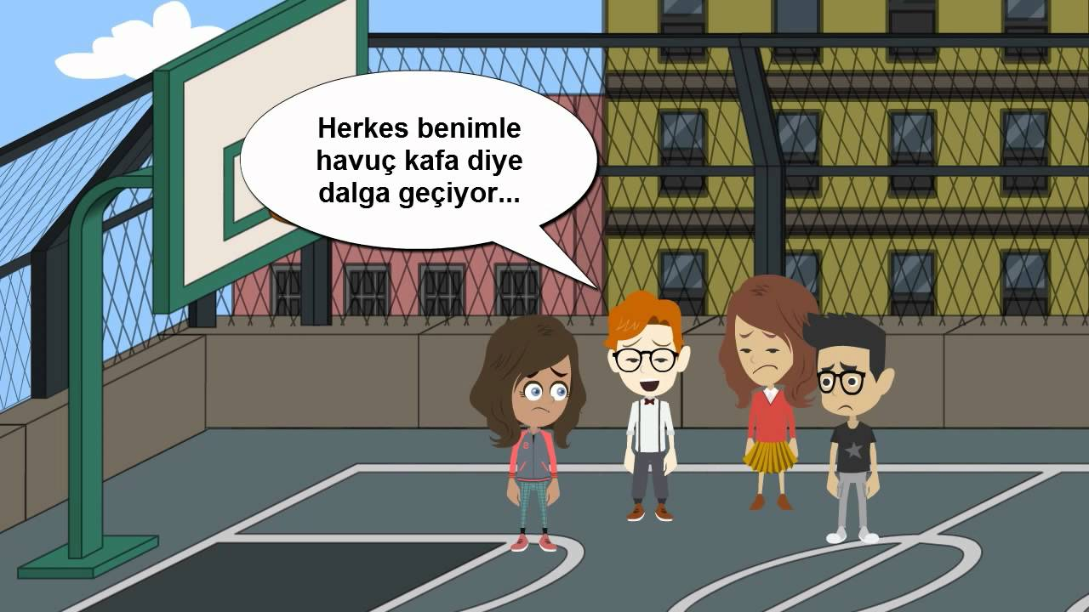
Akran Zorbalığında 3 Rol Vardır
MAĞDUR
ZORBALIK DAVRANIŞI GÖSTEREN
seyirci
mağdur
Zorbalık davranışı gösteren
SEYİRCİ

Slide 7
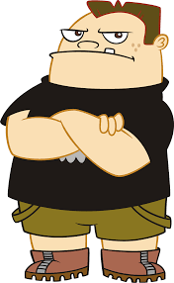
Zorbalık Davranışı Gösteren Çocukların Genel Özellikleri
Empati Kurma Yeteneği Gelişmemiştir.
Sosyal Becerilerde ve İlişki Kurma Biçimlerinde Yetersizlik Olabilir.
Genellikle Bilimsel Ve Akademik Yönden Yetersiz Olup, Saygı Ve Güç Elde Edebilmek İçin Bunu Yaparlar Ve Akranlarından Yaşça Ve Fiziksel Olarak Büyük Olurlar.
Etraflarında Hakimiyet Kurma Eğilimleri Vardır.
Saldırgan ve Dürtüsel Bir Yapıya Sahiptirler.
Bu Tip Özelliklere Sahip Birinin Zorbalık Yaptığı Konusunda Ön Yargılı Olmayın. Yanlış Yapıyor Olabilirsiniz!

Slide 8
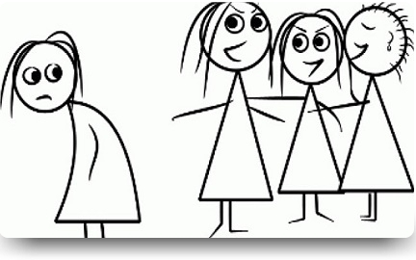
Mağdurların Özellikleri
Genellikle güvensiz ve kendilerini koruyamayan, pasif ve boyun eğici bir tarzları vardır.
Utangaç ve içine kapanıktırlar.
Farklı özelliklere sahip olabilirler. (kekemelik, gözlük kullanma, diş aparatı kullanma vb.)
Genellikle aşırı koruyucu ailelerin çocuklarıdır.
Her zaman farklı olan çocuklar zorbalığa uğramazlar, bazen çocuklar neden mağdur olduklarını bile bilmezler.

Slide 9
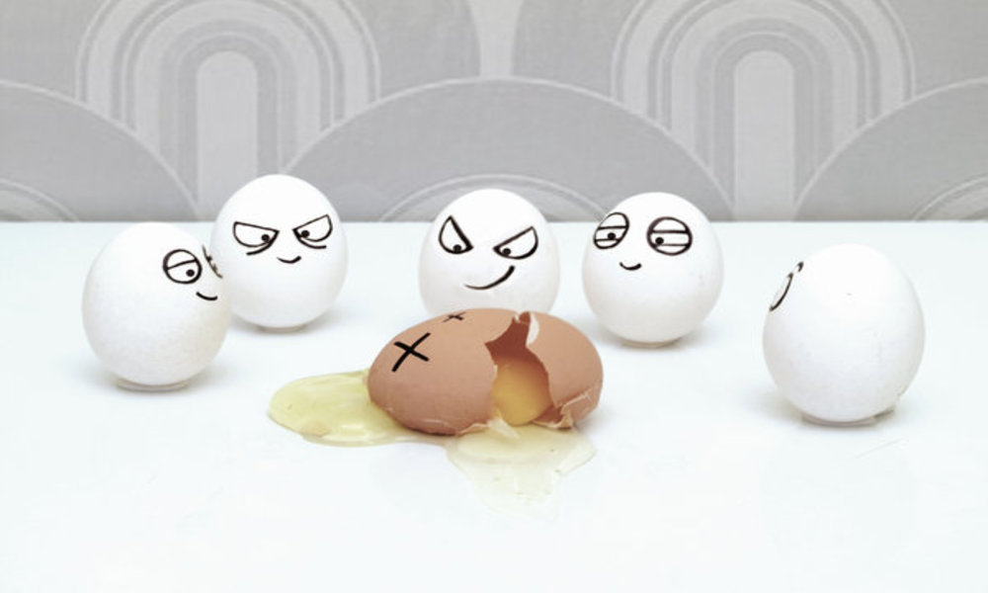
Seyircilerin Özellikleri
Zorbalık olaylarının %85’inde akranlar seyirci durumundadır.
Sadece %11’inde zorbaya müdahale ettikleri görülür.
Zorbalık davranışı gösterenlerden farkları Suçluluk duymalarıdır.
Sıklıkla zorbalık davranışı gösteren kişiyi haklı bulup mağdurun hak ettiğini düşünürler. Çünkü zorbalık davranışında bulunanlar öncesinde mağduru kışkırtabilmekte ve seyirci önünde mağduru hak etmiş gibi gösterebilmektedir.
İspiyoncu damgası almaktan korkabilir ve bu yüzden sessiz kalabilirler.

Slide 10
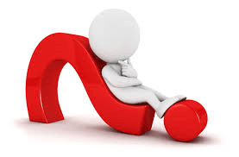
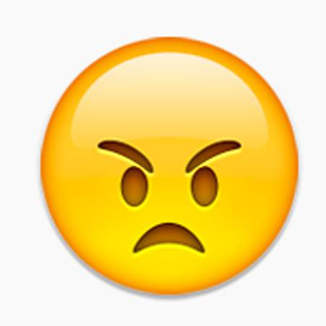
ZORBALIĞA MARUZ KALANLAR NELER HİSSEDER
Korku-Panik
Kızgınlık
Yetersizlik
Şok
Endişe
Suçluluk
Üzüntü
Öfke
Acı
Pişmanlık
ZORBALIK AYRICA;
Psikolojik rahatsızlıklara
Akademik Başarıda Düşüşe
Dışarı çıkmamaya
Okul Fobisine
Fizyolojik Rahatsızlıklara
SEBEP OLUR !

Slide 11
ZORBALIKLA İLGİLİ YANLIŞ BİLİNENLER
YANLIŞ
DOĞRU
Zorbalıktan şikayet etmeniz hanım evladı olduğunuz anlamına gelmez. Zorbalık, zalimlik ve haksızlık demektir. Zorbalığın hiçbir şekilde kabul edilemez olduğunu bilmeli, maruz kaldığınızda ya da şahit olduğunuzda şikayetinizi dile getirmelisiniz.
Zorbalıktan yalnızca ‘Hanım Evlatları’ yakınır!
Zorbalık davranışı gösterenleri ele vermek ispiyonculuktur.
Zorbalık davranışı gösteren birini ele vermek İspiyonlamak değil, bildirmektir. İspiyonlamakta amaç, kişinin başını derde sokmaktır. Ancak zorbalık yapan kişiyi bildirdiğinizde onun başını derde sokmuş olmazsınız, aksine ona yardım etmiş olursunuz.
•Kavga etmek veya saldırganca davranmak, büyüme ve gelişmenin doğal bir parçasıdır.
•Bazı öğrenciler zorbalığı hak ederler.
•Zorbalıktan şikayet edenler ana kuzudur.
•Zorbalık yapanları görmezden gelirseniz size bulaşmazlar.
•Zorbalık yapan biri ile baş etmenin en iyi yolu onunla kavga etmek ve intikam almaktır.
•Sadece erkekler zorbalık yapar.
•Zorbalık büyütülecek bir şey değildir, unutulur gider.
Bu söylemlerin tamamı YANLIŞTIR!

Slide 12
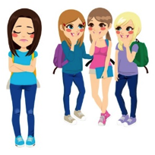
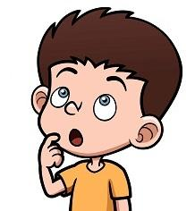
NE YAPABİLİRİM ?
Sakın kendini suçlama. Bunun sorumlusu sen değilsin. Çekingen davranma. Kendine güven ve bunu çevrene yansıt.
Bir yetişkine haber ver. Ama anlatırken olayları abartma, ne olduysa onu anlat.
Söylediklerini, yaptıklarını umursamamak için kendini meşgul edebilirsin.
Onu ciddiye alma, hatta şakaya vurabilirsin.

Slide 13
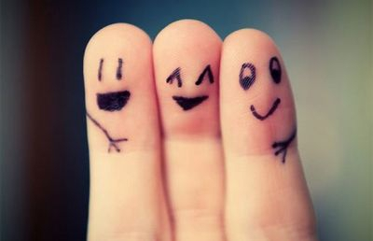
AYRICA ;
Aktif ve girişken ol.
Sertlik ve şiddet asla bir çözüm değildir.
Yeter artık, durmalısın! deyip ortamdan uzaklaş.
Zorbalık yapan kişiyle ilişki kurma, ondan uzak dur.
Zorbalık yapanların grup olarak dolaştığı yerlere gitme.
Zorbalıkla kendi başına mücadele etmek zorunda değilsin, buna gerek yok. Güvendiğin bir yetişkine durumu anlatarak hem kendine hem de sana zorbalık yapan kişiye yardım etmiş olursun.

Slide 14
Peki Zorbalığa Şahit Olursanız
Olayı izlemeye dalmayın.
Zorbalık yapan kişiye durmasını söyleyin.
Zorbalığa maruz kalan kişiye iyi davranın.
Zorbalığa maruz kalan kişiyi sizinle gelmeye ikna edin.
Bir yetişkini olay yerine çağırın.
Sadece gülümsemenizle bile olsa zorbalık yapana güç vermeyin.
Ezilenle, yalnız ve mutsuz kişilerle de arkadaş olun.
Unutmayın! Siz de bir gün zorbalığa maruz kalabilirsiniz!

Slide 15
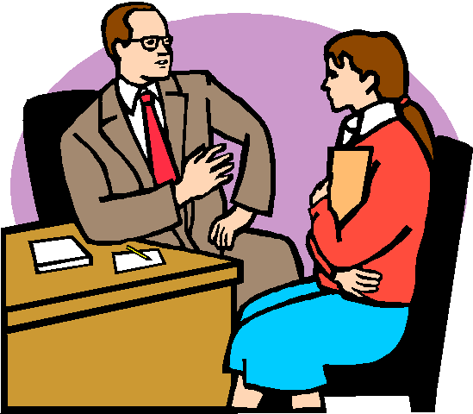
UNUTMAYIN
Zorbalık yapan kişilerin ‘Zorba’ olarak damgalanması, o kişinin her zaman kötü olarak anılmasına sebep olur.
Zorbalık bir davranış biçimidir. Zorbalık yapan kişiler bu davranışlarının yanlış olduğunu ve sebep olduğu zararları fark ettiklerinde, davranışlarını düzeltmek isteyeceklerdir. Bu durumda zorbalık gören ve zorbalığa şahit olan kişilerin yapacağı en doğru şey, zorbalığı bir yetişkine bildirmektir. Bu hem kendileri için hem de zorbalık yapan kişi için en yararlı adım olacaktır.

Slide 16
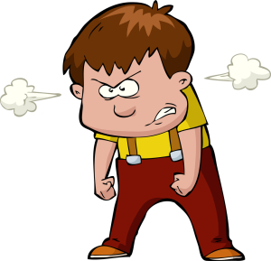
KOLAY ÖFKELENEN BİRİ MİSİN
Hepimiz zaman zaman öfkelenebiliriz. Bu çok normaldir. Önemli olan öfkemizi kontrol altına alıp, zorbalığa başvurmamaktır.
Ne Yapmam Gerek?
Öfkelendiğin Anda Kırmızı Işık; DUR !
Sarı Işık; DÜŞÜN! BEKLE!
Sorununu ve ne hissettiğini söyle
Olumlu bir hedef belirle
Farklı çözüm yolları düşün
Seçiminin ilerdeki sonuçlarını düşün
Olumlu, Zarar Vermeyen Bir Yol Bul Ve Yeşil Işık; UYGULA!

Slide 17
İlk Önce Öfkenin Nasıl Kontrol Edileceğini Öğrenmek Gerekir;
Hemen durun ve içinizden 10a kadar sayın. Bunu yaparken birkaç kez derin nefes alın ve yavaşça verin.
Kendi kendinize sakin ol deyin.
Karşınızdaki kişiye çok öfkeli olduğunuzu ve sakinleşene kadar bu konuyu konuşmak istemediğinizi söyleyin.
Sizi sakinleştirebilecek bir etkinlikle uğraşın.
Sizi öfkelendiren ortamdan uzaklaşın.
Sakinleştiğinizde kişinin yanına dönün ve soruna bir çözüm bulmaya çalışın.
Unutmayın! Bunları yaparken bir yandan karşınızdaki kişiyi incitmekten kaçınırken bir yandan da ona öfkenin nasıl kontrol edilebileceğini öğretmiş olursunuz.
Öfkenize Hakim Olmak Ve Kurallara Uymak, Zorbalık Yapmaktan Daha Fazla Cesaret Ve Emek İster !

Slide 18
ETKİNLİK
Ayşe eve geldiği zaman öfkesinden yerinde duramıyordu. Annesi ne olduğunu sorduğu zaman aldığı cevap sadece kapı çarpma sesi oldu. Ayşe odasına gidip kapıyı kapadı. Annesinin sesini duydu: ‘Ayşe kızım ne oldu?’
Ayşe derin derin nefes aldı. Odanın içinde dolaşmaya başladı. Kendi kendine Sakin Ol dedi. Biraz sonra kendisini daha iyi hissetmeye başlamıştı. Annesi hala kapıdaydı. Ayşe kapıyı açtı. Annesi meraklı ve telaşlıydı: ‘Ayşe bir şey mi oldu kızım?’ diye sordu. Ayşe kıpkırmızı olmuş yüzünü kaldırarak: ‘Berk’ dedi. ‘Berk sınıfın ortasında benim sınavlarda kopya çektiğimi ve öğretmenlere yalakalık yaptığımı söyledi. Rezil oldum anne!’
Annesi: Peki ne yapmayı düşünüyorsun?
Ayşe: Gidip Berk’in ağzını burnunu dağıtmak istiyorum.
Annesi: Bu seni haklıyken haksız duruma düşürmez mi?
Ayşe: Sanırım haklısın.
Annesi: İstersen biraz sakinleşmeye çalış. Üzerini değiştir. Yemeğini ye. Sonra tekrar konuşalım. Olur mu?
Ayşe: Tamam anne. Kendimi biraz daha iyi hissediyorum. Bununla baş edebilirim.
Ayşe’nin sakinleşmek için kullandığı yöntemler nelerdi?
Sizin de buna benzer yaşantılarınız oldu mu?

Slide 19
ETKİNLİK
Boşlukları dolduralım
BEN ÖFKELİYKEN
Ben öfkeliyken……………………………………………………………………………yaparım.
Ben öfkeliyken yüzüm………………………………………………………………………………
Ben öfkeliyken ses tonum…………………………………………………………...
Ben öfkeliyken kalp atışlarım……………………………………………………………………
Ben öfkeliyken çevremdekiler yüzümün………………… göründüğünü söyler.

Slide 20
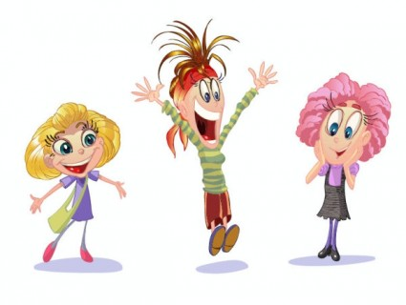
TEŞEKKÜRLER ☺
PSİKOLOJİK DANIŞMAN/REHBERLİK
BÜŞRA ÇAKAL

